Slide 1

CLASSIFICAÇÃO E PESQUISA
Profª. Juliana Santiago – 1º Semestre de 2014
Algoritmos de Ordenação, Busca e Arvores.
RA 3226019666 - Afonso Rodrigues
RA 3218523299 - Bruno Tiago Duarte Pimenta
RA 3226040723 - Diego Richelly
RA 3226019669 - Fernanda Leoncio
RA 2504108831 - Gleiziane Fernanda
RA 3245550171 - Macilene Maria da Silva

Slide 2

DEFINIÇÃO
https://github.com/afonsoaugusto/classificacaoEPesquisa
O software livre da liberdade aos usuários de computador a controlar a execução, o processamento dos dados e adaptação da computação através da disponibilidade do código fonte, que é liberado para análise e alteração, sendo capaz de cooperar ativamente com todos os usuários e desenvolvedores do software.
Fonte: http://www.fsf.org/about/what-is-free-software

Slide 3
Liberdades
Liberdade 0: A liberdade para executar o programa, para qualquer propósito;
Liberdade 1: A liberdade de estudar o software;
Liberdade 2: A liberdade de redistribuir cópias do programa de modo que você possa ajudar ao seu próximo;
Liberdade 3: A liberdade de modificar o programa e distribuir estas modificações, de modo que toda a comunidade se beneficie.
Fonte: http://www.fsf.org/about/what-is-free-software

Slide 4
OS DEZ PRINCÍPIOS
Livre redistribuição: Sua licença não pode restringir ninguém, proibindo que se venda ou doe o software a terceiros;
Código-fonte: O programa precisa obrigatoriamente incluir código-fonte e permitir a distribuição tanto do código-fonte quanto do programa já compilado;
Obras derivadas: A licença deve permitir modificações e obras derivadas que possam ser redistribuídas dentro dos mesmos termos da licença original;
Integridade do código do autor: A licença pode proibir que se distribua o código-fonte original modificado desde que a licença permita a distribuição de patch files com a finalidade de modificar o programa em tempo de construção;
Fonte: http://www.fsf.org/about/what-is-free-software

Slide 5
OS DEZ PRINCÍPIOS
Distribuição da licença: Os direitos associados ao programa através da licença são automaticamente repassados a todas as pessoas às quais o programa é redistribuído sem a necessidade de definição ou aceitação de uma nova licença;
Licença não pode ser específica a um produto: Os direitos associados a um programa não dependem de qual distribuição em particular aquele programa está inserido. Se o programa é retirado de uma distribuição, os direitos garantidos por sua licença continuam valendo;
Licenças não podem restringir outro software: A licença não pode colocar restrições em relação a outros programas que sejam distribuídos junto com o software em questão;
Fonte: http://www.fsf.org/about/what-is-free-software

Slide 6
OS DEZ PRINCÍPIOS
Licenças devem ser neutras em relação as tecnologias: Nenhuma exigência da licença pode ser específica a uma determinada tecnologia ou estilo de interface.
Não discriminação contra pessoas ou grupos: A licença não pode discriminar contra pessoas ou grupos;
Não discriminação contra áreas de utilização: A licença não pode restringir os usuários de fazer uso do programa em uma área específica;
Fonte: http://www.fsf.org/about/what-is-free-software

Slide 7
VANTAGENS E DESVANTAGENS
Vantagens: Um software mais robusto e bem testado.
Desvantagens: Dificuldade na manutenção através de pouca documentação e falta de padronização dependendendo do software utilizado.
Fonte: http://www.fsf.org/about/what-is-free-software

Slide 8
LICENÇAS
A Licença GPL é a principal licença de software livre recíproca total. Teve sua primeira versão redigida em 1989 . A versão 2.0 foi redigida em 1991 e permaneceu até 2007 quando foi lançada a GPLv3 , em vigência até os dias atuais.
A Licença AGPL foi desenvolvida pela Affero Inc. como uma derivação autorizada da licença GPL com o intuito de permitir o uso de um software através de uma rede. Também pode ser conhecida como GNU Affero General Public License.
A Licença LGPL (GNU Lesser General Public Licence) foi originalmente redigida como uma cópia da licença GPL com alterações relativas a bibliotecas, definidas como um conjunto de funções de software que podem ser agregadas para formar novos software. Em 2007 a LGPL foi reescrita para ficar em conformidade com a GPLv3.
A Licença Pública Mozilla (Mozilla Public Licence) foi escrita originalmente por Mitchell Baker (à epoca advogada da Nestcape, e atualmente executiva chefe da Mozilla Foundation). A MPL determina que o código sob esta licença deve ser redistribuído pelos termos desta mesma licença. Entretanto, o código pode ser utilizado em projetos maiores, que podem estar sob outra licença.
A Licença Pública Eclipse foi criada pela Eclipse Foundation. Ele foi criada para substituir duas licenças anteriores à criação da fundação: a IBM Public Licence de 1999 que foi posteriormente substituída pela Common Public Licence.
Fonte: http://www.fsf.org/about/what-is-free-software

Slide 9
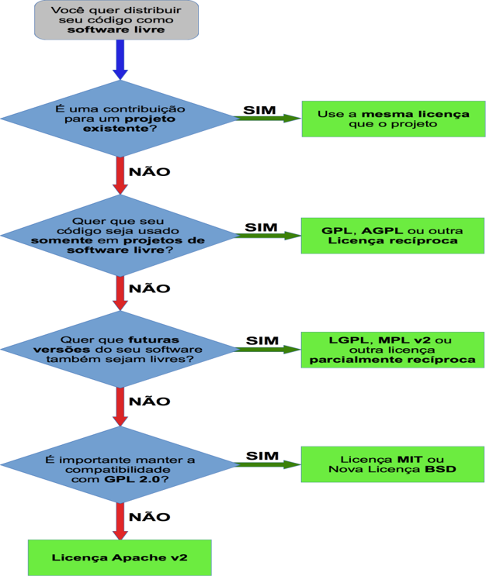

Slide 10
REFERÊNCIAS
http://www.fsf.org/about/what-is-free-software acessado em 21\03\2014
http://www.gnu.org/philosophy/philosophy.html acessado em 21\03\2014
http://shop.fsf.org/product/free-software-free-society-2/ acessado em 22\03\2014

Slide 11

  DIREITOS HUMANOS

